Slide 1
*1480-1500 : Arrivée de l’Islam par le sud…
Et comme dans le monde malais
Au sud, apparition de sultanats
*Dans les Îles Sulu
*Puis à Mindanao
La grande île du sud des Philippines
*1480 : Arrivée de l’Islam au sud
*1511 : Arrivée des Européens…
1400-1500
1500-1600

Slide 2
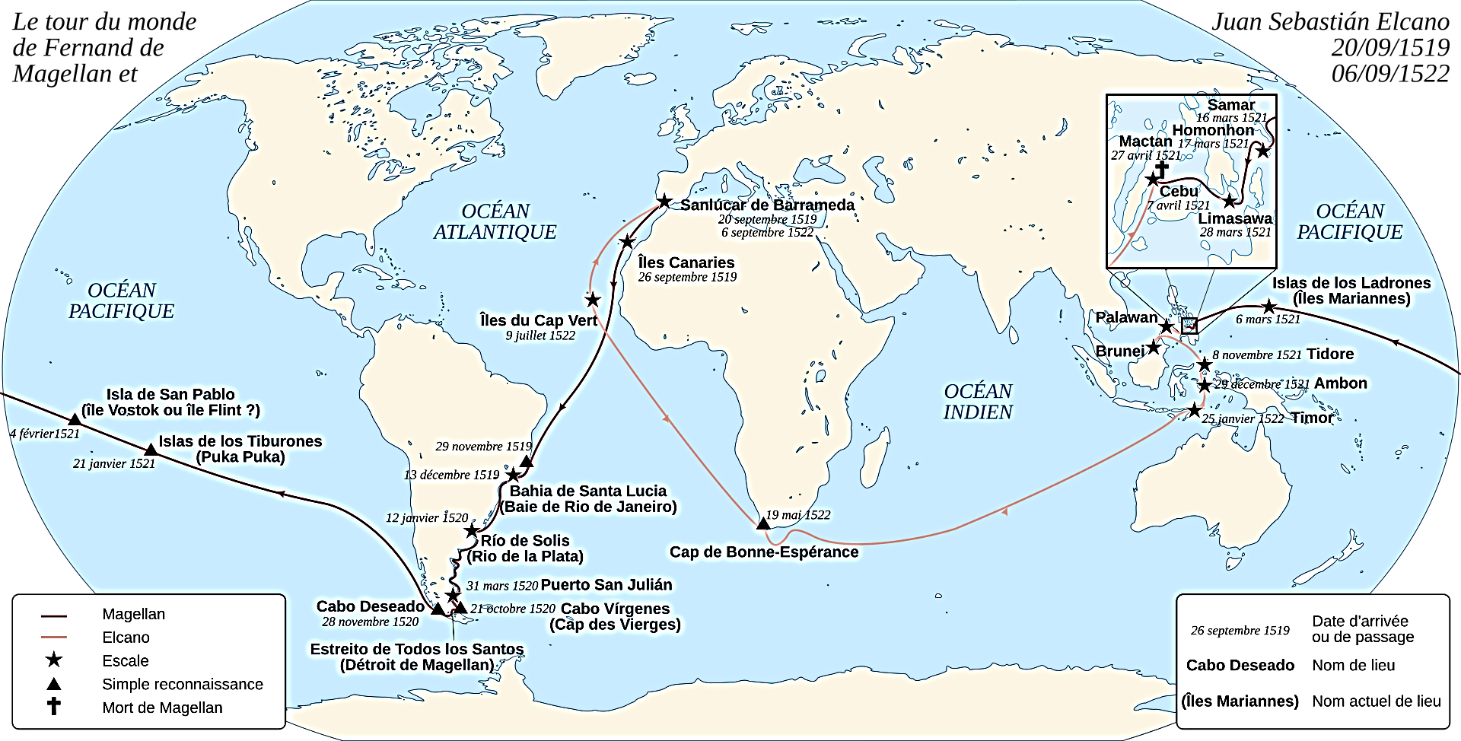
*Au début du XVIe siècle
Arrivée des Européens, Portugais et Espagnols…
*1511-12 : Venant de l’ouest…
Les Portugais s’emparent de Malacca
Puis ils atteignent les Moluques : Ambon, Tidore
*1521-22 : Venant de l’est…
L’expédition espagnole de Magellan
Atteint les Îles Mariannes ; Puis…
Arrive aux Philippines ; A Cebu, mort de Magellan
*Puis elle atteint Brunei, les Moluques et Timor
Avant de revenir par le cap de Bonne-Espérance
*1527-28 : Nlle expédition espagnole de Saavedra
Parti du Mexique, elle atteint Tidore
*1529 : Au retour vers l’est
Elle atteint le 31°N, puis elle doit retourner à Tidore
Où les Portugais font prisonnier l’équipage
*Pour les Espagnols…
- Trouver la route retour
- Partager l’Orient avec le Portugal…
31°N

Slide 3
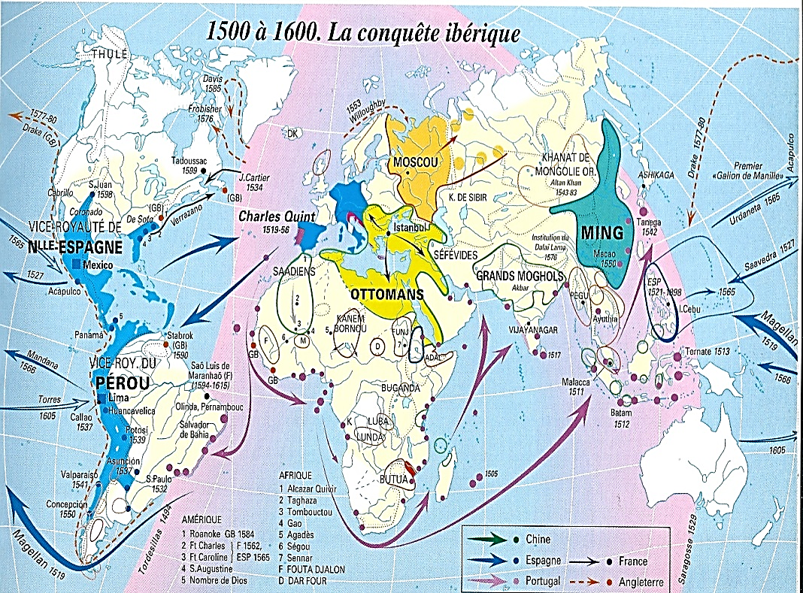
1529-1595 : Naissance des Philippines espagnoles, rattachées à la Nouvelle-Espagne ; Christianisation ; …
*1529 : Traité de Saragosse…
Les îles aux épices et les futures Philippines
Sont incluses dans le domaine portugais
*Mais les Espagnols ne veulent pas
Renoncer aux épices…
*1542-46 : Nlle expédition espagnole de Villalobos
Aux Moluques, elle doit rebrousser chemin
Au retour, il nomme les Philippines
En l’honneur de l’infant Philippe (II)
*Et enfin, en 1565, le dénouement ; Trois faits…

Slide 4
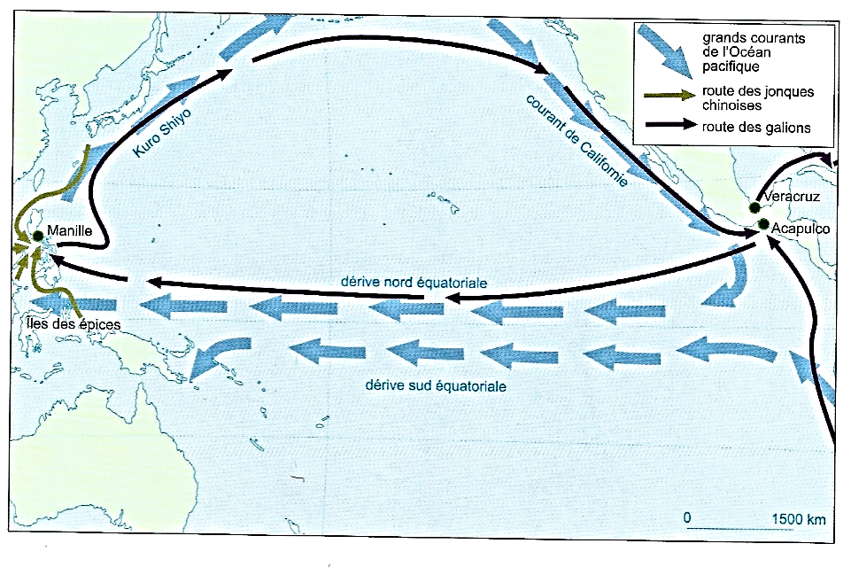
1529-1595 : Naissance des Philippines espagnoles, rattachées à la Nouvelle-Espagne ; Christianisation ; …
a) Fév. 1565…
L’expédition espagnole Legazpi-Urdaneta
Atteint Cebu aux Philippines
Et malgré le traité de 1529
Il y installe une colonie espagnole à Cebu
b) Juin 1565 : Urdaneta parvient à retourner
Au Mexique par l’est, en suivant
La route du Nord-Pacifique au 48°N ; Et enfin…
c) 1569-71 : Legazpi conquiert le nord de l’archipel
Il découvre Manille dirigée par un sultan musulman
Il négocie un partage et en fait la capitale de la colonie
48°N
31°N

Slide 5
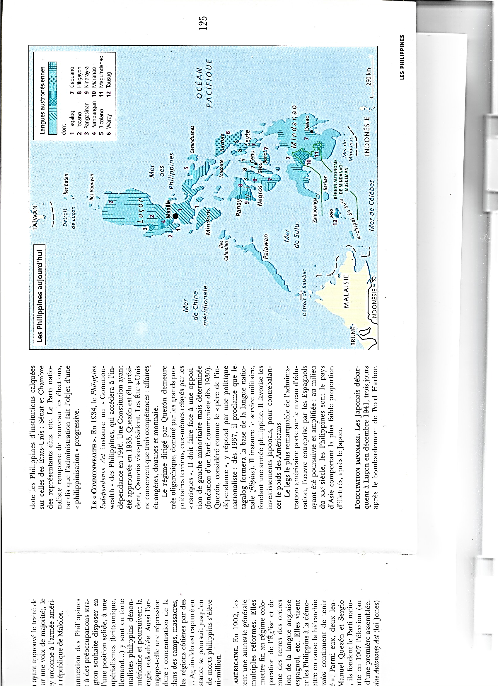
1529-1595 : Naissance des Philippines espagnoles, rattachées à la Nouvelle-Espagne ; Christianisation ; …
*1571 : Malgré le traité de 1529…
Les Espagnols maîtres des Philippines
NB : Contrairement aux Amériques
La conquête y est volontairement peu meurtrière
Et les chefs indigènes, les caciques, deviennent propriétaires
*Mais en réalité, un archipel totalement éclaté en milliers d’îles
Impossible à contrôler réellement
Par conséquent, il existe trois Philippines…

Slide 6
1529-1595 : Naissance des Philippines espagnoles, rattachées à la Nouvelle-Espagne ; Christianisation ; …
1) Au nord, sur l’île principale de Luzon, autour de Manille
Les Espagnols contrôlent la région
Essentiellement autour de Manille
*Le christianisme se propage rapidement
NB : En s’accommodant des croyances traditionnelles
*Et contrairement au Mexique et au Pérou…
- L’Eglise impose son pouvoir à celui du gouverneur
- Et elle s’oppose à l’installation de colons espagnols
2) Au sud, les Moros musulmans de Mindanao et des îles Sulu
Résistent au pouvoir espagnol et à la christianisation
*Et les Moros lancent des raids au centre sur les Vilayas (3)
Les îles du centre de l’archipel qui servent de zone tampon…

Slide 7
1529-1595 : … Instauration du Galion de Manille : Manille, relais commercial espagnol entre la Chine et l’Europe, via le Mexique ; Nombreux commerçants Chinois ; Division de la société entre le pouvoir aux mains des peninsulares, espagnols minoritaires et mestizos, métis, et la masse des autochtones, Indios, Philippins
*1565 : Après…
La découverte par Urdaneta
De la route aller-retour Amérique-Philippines
Et l’impossibilité d’accéder aux épices portugaises
Les Espagnols renoncent aux Moluques
Et se tournent vers la Chine et ses richesses
*1593 : Et dans le cadre de l’exclusif
En vigueur dans l’ensemble de l’empire
Ils instaurent le Galion de Manille
Monopole d’Etat jusqu’en 1815
*Description en quatre points…

Slide 8
LE PARTAGE DU MONDE, de l’an 200 av. JC à nos jours
Esquisse d’une histoire géopolitique universelle
Mardi 13 mai 2025 (13/15)
8ème période : 1815-1914
Europe et Russie à la conquête de l’Orient et de l’Asie
1816-1863 : Colonisation et partage de l’Insulinde
Les Indes néerlandaises, la Malaisie britannique et les Philippines espagnoles
Suite et fin…

Slide 9
*Rappels…
*1565 : Aux Philippines, après…
La découverte par l’Espagnol Urdaneta
De la route retour Philippines-Amérique
Et l’impossibilité d’accéder aux épices portugaises
Les Espagnols renoncent aux Moluques
Et se tournent vers la Chine et ses richesses
*1593 : Et dans le cadre de l’exclusif
En vigueur dans l’ensemble de l’empire
Ils instaurent le Galion de Manille
Monopole d’Etat jusqu’en 1815
*Description en quatre points…

Slide 10
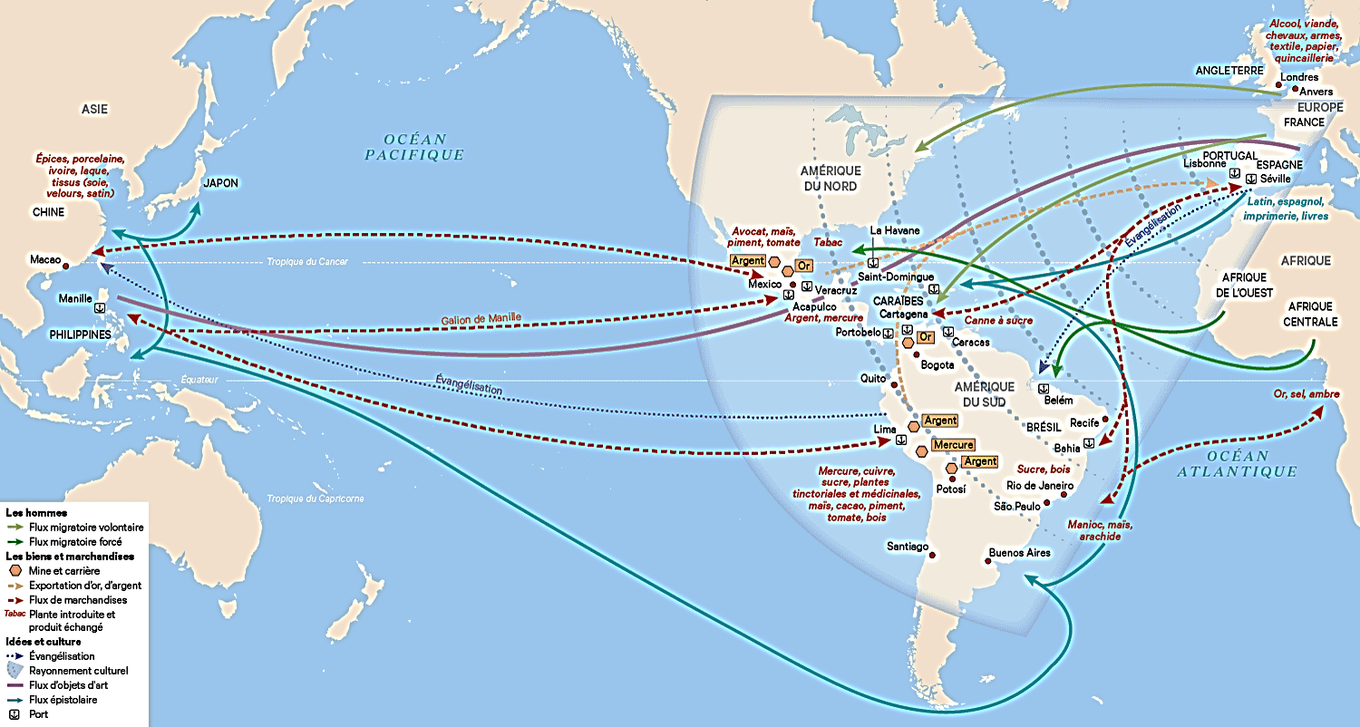
a) A Manille…
Dans le quartier de l’Intramuros vit une élite de Peninsulares (Espagnols) et de mestizos (métis)
- En périphérie de la ville vivent
Des Indios, Philippins et des commerçants chinois indispensables
Et tous participent au commerce du Galion…
b) Partis de Manille…
Ces commerçants arrivent en Chine (Amoy)
Ils échangent des produits chinois contre
Des produits américains ou de l’argent mexicain NB : Capitaux d’achat avancés par l’Eglise
c) A Manille, les produits chinois rejoignent et traversent le Mexique (Acapulco-Vera Cruz : 500 km) ; Puis l’Europe (Séville ; Cadix en 1717)
d) Et par le même chemin, de retour à Manille
Lorsque le galion revient à bon port
Vente de produits manufacturés européens
Au total, 30 à 50 % de profits
NB : De 1 à 5 navires par an
*Trois conséquences…

Slide 11
1529-1595 : … Instauration du Galion de Manille : Manille, relais commercial espagnol entre la Chine et l’Europe, via le Mexique ; Nombreux commerçants Chinois ; Division de la société entre le pouvoir aux mains des peninsulares, espagnols minoritaires et mestizos, métis, et la masse des autochtones, Indios, Philippins
a) Ce commerce exclusif n’est pas parfait
Et comme dans l’ensemble de l’empire espagnol
Le monopole entraine la contrebande
b) Mais surtout, pendant longtemps
Les Philippines, avec Manille, ne seront
Qu’un simple relais entre la Chine et l’Espagne
Sans politique de développement économique
c) Et contrairement aux autres Indes
Pas de lien direct avec l’Europe, mais en revanche Des liens précoces avec l’Amérique
Avec laquelle elles resteront longtemps liées
*Ainsi…

Slide 12
1529-1595 : … Instauration du Galion de Manille : Manille, relais commercial espagnol entre la Chine et l’Europe, via le Mexique ; Nombreux commerçants Chinois ; Division de la société entre le pouvoir aux mains des peninsulares, espagnols minoritaires et mestizos, métis, et la masse des autochtones, Indios, Philippins
*1595 : Les Espagnols fondent
La Capitainerie générale de Manille
Dépendant de la vice-royauté
De Nouvelle-Espagne, le Mexique
NB : Rappels…
1565-1624 : C’est à partir de Manille
Que les franciscains espagnols tenteront
De convertir la Chine et le Japon
En rivalité avec les jésuites portugais de Macao
Et pour le Japon, jusqu’au Sakoku, la fermeture
*Passons au XVIIIe siècle…

Slide 13
1744-1764 : 1^{ères} révoltes des Philippins contre le pouvoir civil et religieux espagnol ; Guerre de Sept Ans et occupation britannique de Manille
*Au XVIIIe siècle : Période de troubles et 1^{ères} révoltes des Philippins
Essentiellement contre l’autorité des ordres religieux
Grands propriétaires terriens…
*Rappel…
*Dès le XVIe siècle…
Le christianisme se propage rapidement et durablement
NB : En s’accommodant des croyances traditionnelles
NB : Contrairement à la Chine et au Japon
*Et contrairement au Mexique et au Pérou…
L’Eglise impose son pouvoir à celui du gouverneur
- Elle s’oppose à l’installation de colons espagnols
- Les ordres religieux, grands propriétaires comme les caciques, exercent une forte emprise sur la paysannerie des Indios

Slide 14
1744-1764 : 1^{ères} révoltes des Philippins contre le pouvoir civil et religieux espagnol ; Guerre de Sept Ans et occupation britannique de Manille
*Au XVIIIe siècle : Période de troubles et 1^{ères} révoltes des Philippins
Essentiellement contre l’autorité des ordres religieux
Grands propriétaires terriens…
*1744 : A Bohol, dans les Vilayas…
Un moine refuse l’inhumation chrétienne à un Philippin
Qui n’avait pas reçu les saints sacrements
Ce qui déclenche une (longue) révolte des Indios ; Mais surtout…
*1762 : Durant la Guerre de Sept Ans (1757-63)
L’Espagne s’allie à la France contre la GB
En réaction, les Britanniques occupent Manille
Ce qui porte un coup fatal au prestige espagnol
*Durant l’occupation britannique, les indigènes en profitent
Des révoltes nationalistes éclatent au nord de Luzon
- Chez les Pangasinan (3), révolte menée par Juan de la Cruz Polaris ; Et…
- Chez les Llocos (2) dirigée par Diego Silang et sa femme Gabriela
*1764 : Les Britanniques partis, le pouvoir espagnol réagit…

Slide 15
1764-1815 : 1^{ères} politiques de développement économique et développement des 1^{ères} plantations d’exportation ; Nouvelles révoltes des Philippins contre les discriminations dans le clergé
*1764 : Après l’occupation britannique, la crainte d’une nouvelle invasion
Force l’Espagne à une réorganisation économique et militaire des Philippines
- Augmenter le contingent militaire
- Renforcer l’influence espagnole, au moyen d’une immigration mexicaine
- Augmenter les revenus fiscaux par un développement économique ; Ainsi…
*Tout comme les Hollandais de la VOC à Java, le pouvoir espagnol
Développe des productions d’Etat, exportables et rentables…
*1781 : Monopole sur la culture du tabac, alors en plein essor
*Mais dans le même temps, le nationalisme anticolonial progresse
Se concentrant essentiellement et toujours sur la critique des ordres religieux
*Ainsi…

Slide 16
1764-1815 : 1^{ères} politiques de développement économique et développement des 1^{ères} plantations d’exportation ; Nouvelles révoltes des Philippins contre les discriminations dans le clergé
*La crise des ordinations…
*1800 : Un contentieux surgit entre l’épiscopat
Qui réclame les ordinations de prêtres philippins
Et les riches ordres religieux qui refusent
*L’attitude des ordres devient
Le symbole de la discrimination raciale affectant les Philippins en général
*1823-43 : De nouvelles révoltes éclatent
Et notamment des mutineries des troupes philippines
*Mais revenons en 1815, avec un fait majeur…

Slide 17
1815-1863 : Fin du Galion de Manille et ouverture de Manille au commerce libre-échangiste vers la GB et les EU ; …
*1815 : Guerre d’Indépendance du Mexique (1821) et fin du Galion de Manille
Mais cette fin n’entraine pas la faillite redoutée
Bien au contraire, même taxé, le commerce extérieur se développe ; Et…
*1834
Dans la nouvelle atmosphère libérale suscitée par la fondation de Singapour
Les Philippines s’ouvrent au libre-échange, avec deux conséquences…
a) Des maisons d’import-export GB et EU s’installent à Manille
Et le commerce avec l’Europe et les EU devient direct et croissant
NB : 1825-75 : Commerce extérieur multiplié par 15
b) Le pouvoir espagnol…
Sans doute inspiré par le kultuurstelsel hollandais de Java
Profite de ce dynamisme commercial pour développer à Luzon
De nouvelles cultures de rapport lucratives ; Ainsi…
A côté du tabac, en monopole jusqu’en 1881 : café, chanvre et sucre
NB : 1857-64 : A Negros, des planteurs GB avaient développé la canne à sucre
*Bilan en cinq points…

Slide 18
1815-1863 : … Grâce au développement économique, naissance d’une bourgeoisie philippine riche et éduquée, les ilustrados ; Politique libérale d’éducation ; Mais malgré cela, l’opposition nationaliste philippine ne faiblit pas ; A suivre…
a) 1840 : Grâce au développement économique et commercial…
Naît une bourgeoisie philippine et métis revendicatrice, les ilustrados
b) Avec le libre-échange de 1834…
Comme dans les Etats indépendants d’Amérique latine
La part du commerce avec l’Espagne diminue
Tandis que croissent celles avec la Chine ; Mais surtout avec les EU et la GB
*Conséquence : Le lien entre la métropole et sa colonie se distend
En 1879, on put aller jusqu’à avancer que les Philippines étaient désormais
Une colonie anglo-chinoise sous souveraineté espagnole, Margolin, p. 483
c) Mais malgré cela, l’Espagne ne renonce pas à conserver
La dernière belle colonie qui lui reste depuis 1825, avec Cuba
Et notamment en développant auprès des Indios tentés par l’indépendance
Une politique plus séduisante…

Slide 19
1815-1863 : … Grâce au développement économique, naissance d’une bourgeoisie philippine riche et éduquée, les ilustrados ; Politique libérale d’éducation ; Mais malgré cela, l’opposition nationaliste philippine ne faiblit pas ; A suivre…
d) 1843-50 : En Espagne, règne d’Isabelle II (1843-68) et arrivée des libéraux…
Et aux Philippines, le pouvoir met en place des politiques émancipatrices
Ainsi…
*1863 : L’éducation primaire, gratuite et obligatoire, est instaurée
Conséquence : A la fin du XIXe siècle…
Les Philippins seront le peuple le mieux éduqué d’Asie du Sud-Est
e) Mais malgré le boom économique et les progrès sociaux
La contestation nationaliste philippine ne faiblit pas, bien au contraire
*Un rattrapage manqué, JL Margolin, p. 482 ; A suivre…
*Mais reprenons de la hauteur…
L’Insulinde d’abord ; Puis plus largement, l’Asie orientale
En ce milieu du XIXe siècle…

